Slide 1




SENG Alain
Promotion 2008 – Information & Système
Stage de césure
SolData Asia Ltd (Hong Kong)
Juillet 2010 – Juillet 2011

Slide 2

Présentation de SolData Group
Missions annexes
Solution de virtualisation VMware
20 Septembre 2011
Alain SENG Promotion 2008 Information & système

Slide 3

Présentation du groupe
Le monitoring
Les ADMS
Les chaines logicielles
20 Septembre 2011
Alain SENG Promotion 2008 Information & système

Slide 4







Environ 250 personnes
Plus de 10 pays
25M€ de CA
Filiale du groupe
Membre du groupe
20 Septembre 2011
Alain SENG Promotion 2008 Information & système

Slide 5

Pour la sécurité du chantier mais aussi des constructions extérieures
Surveiller les chantiers de constructions
  Niveau des sols
  Niveau des eaux
  Température
  Déformation des parois d’un tunnel
Via une instrumentation adaptée
  Strain gauges
  Théodolite (système ADMS)
20 Septembre 2011
Alain SENG Promotion 2008 Information & système

Slide 6

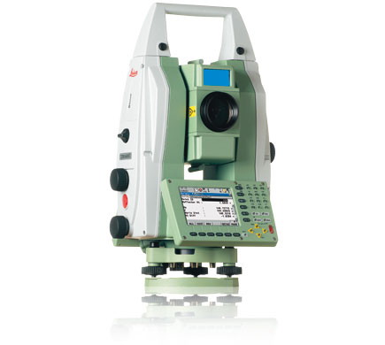
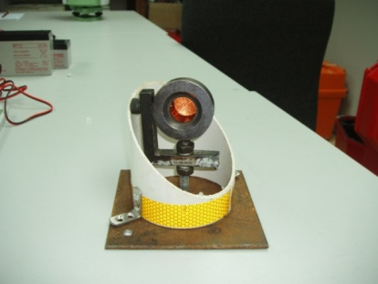
Automatic Deformation Monitoring System
Détection d’une position par visée laser
Données recueillies par un PC sur chantier
20 Septembre 2011
Alain SENG Promotion 2008 Information & système

Slide 7

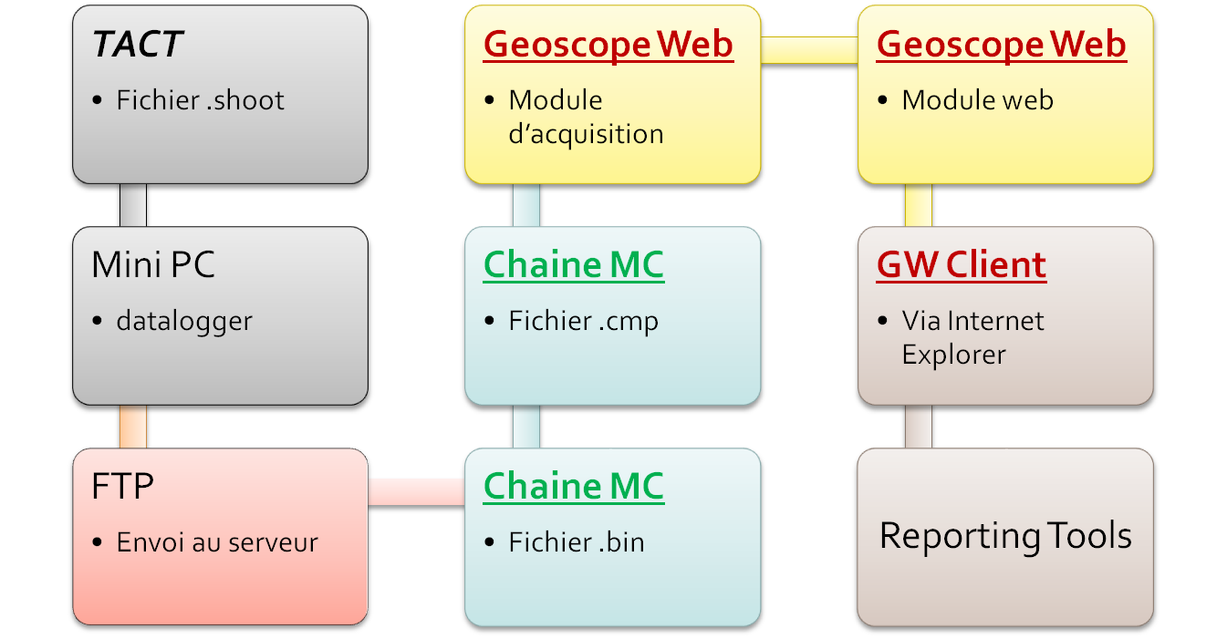
20 Septembre 2011
Alain SENG Promotion 2008 Information & système

Slide 8


Développement d’une interface pour le datalogger Micron II
Ingénieur chantier: mise en place du projet 811A
20 Septembre 2011
Alain SENG Promotion 2008 Information & système

Slide 9


  Datalogger sans interface
  Interface intuitive
  Base évolutive
  Développement en Qt
  Passation du code
20 Septembre 2011
Alain SENG Promotion 2008 Information & système

Slide 10

  Mise en place du serveur dédié au monitoring du 811A: configuration de Geoscope Web
  Client : MTR (Mass Transit Raiwail)
  Cahier des charges non fixée
  Méthode agile
20 Septembre 2011
Alain SENG Promotion 2008 Information & système

Slide 11





Composants de la solution
Une solution complète
Déploiement et configuration
20 Septembre 2011
Alain SENG Promotion 2008 Information & système

Slide 12






Switch
Firewall
ISP Router
vCenter
Tape Library
ESXi 2
ESXi 1
EqualLogic
UPS 2
UPS 1
20 Septembre 2011
Alain SENG Promotion 2008 Information & système

Slide 13





ISP Router
Firewall
Switch
vCenter
Tape Library
ESXi 1
ESXi 2
EqualLogic
UPS 1
UPS 2
20 Septembre 2011
Alain SENG Promotion 2008 Information & système

Slide 14




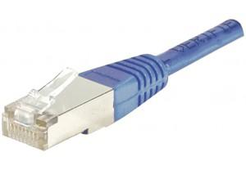
  Une ligne ADSL conséquente
  Un service d’envoi de SMS
  Un firewall configurable
  …Des câbles Ethernet…
20 Septembre 2011
Alain SENG Promotion 2008 Information & système

Slide 15

  Planning de livraison
  Architecture du rack
  Câblage électrique et réseau
  Configuration des firmware (Switch, Disk Array)
20 Septembre 2011
Alain SENG Promotion 2008 Information & système

Slide 16
  Installation et configuration de la vSphere Essential (Package VMware)
  Mise en place des templates et de la sécurité
  Documents de passation
20 Septembre 2011
Alain SENG Promotion 2008 Information & système

Slide 17
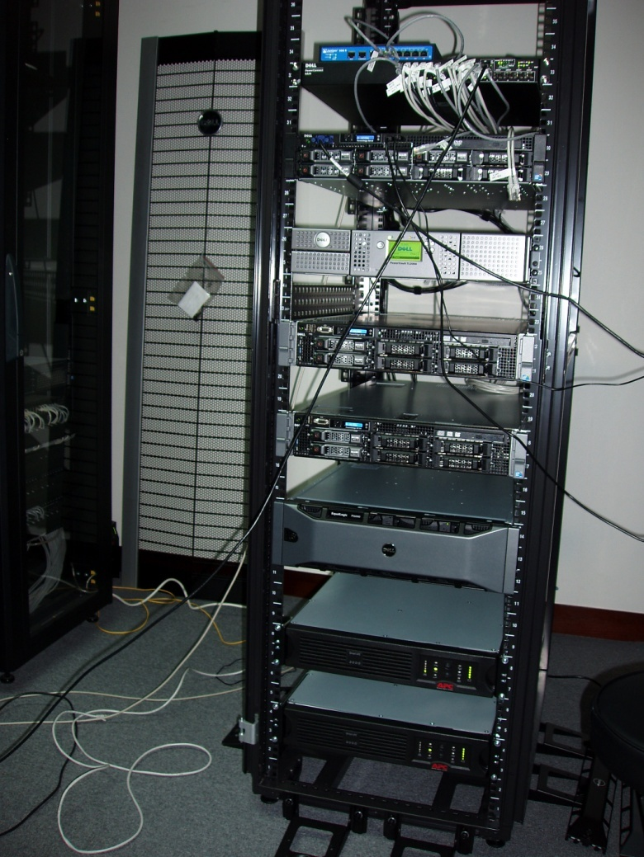
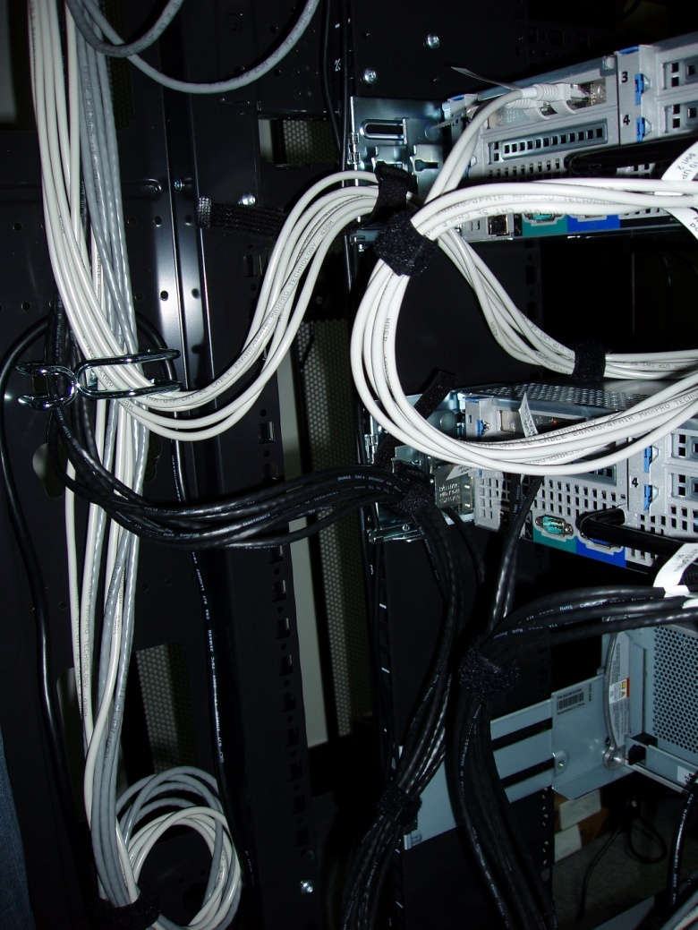
20 Septembre 2011
Alain SENG Promotion 2008 Information & système

Slide 18

  Technique
  Relationnel
  Culturel
20 Septembre 2011
Alain SENG Promotion 2008 Information & système

Slide 19

Merci de votre attention
20 Septembre 2011
Alain SENG Promotion 2008 Information & système

